Slide 1
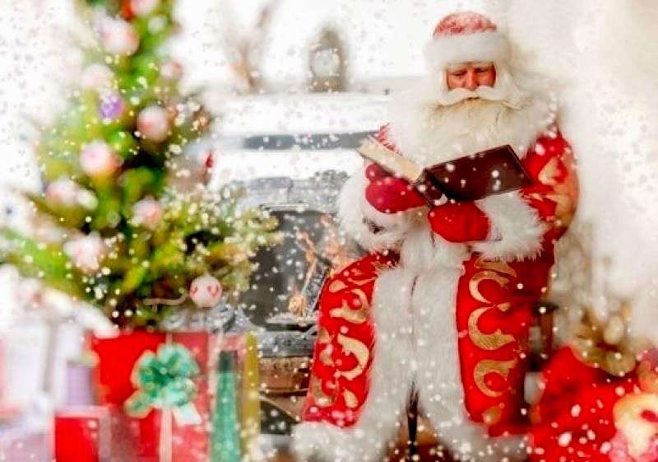
Как
Дед Мороз
к новому году готовился
Подготовила Шошина Н.А.
старший воспитатель
МДОУ № 19 «Березка» ЯМР

Slide 3
